Slide 1
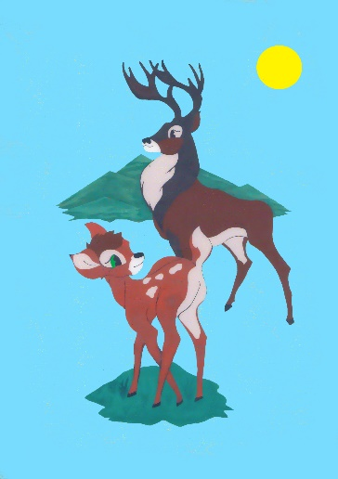
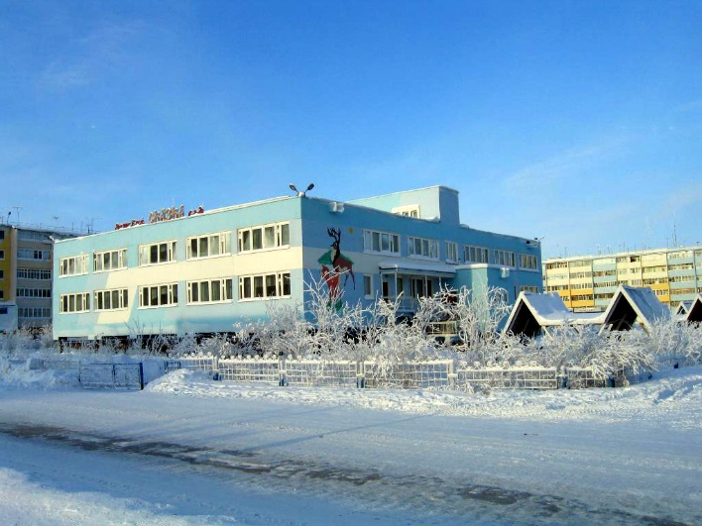
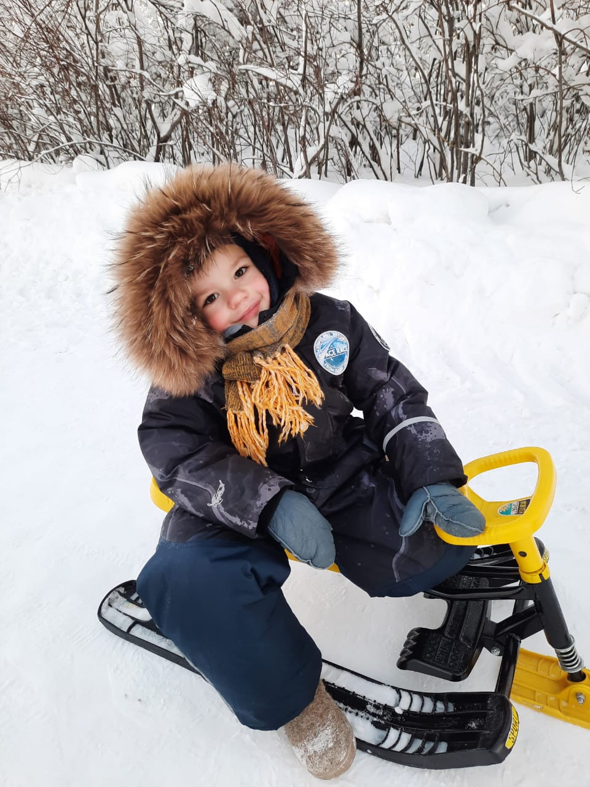
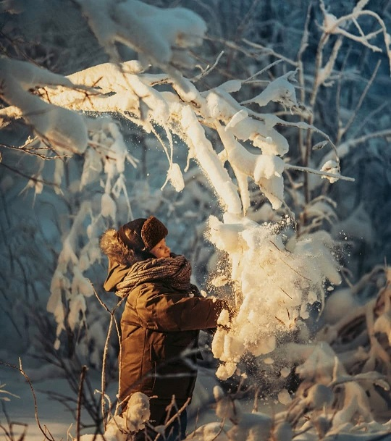
Детский журнал
«СКАЗОЧНЫЕ НЕПОСЕДЫ»
№ 2
2022
Детский сад № 46 «Сказка»
- филиал АН ДОО «Алмазик»

Slide 2
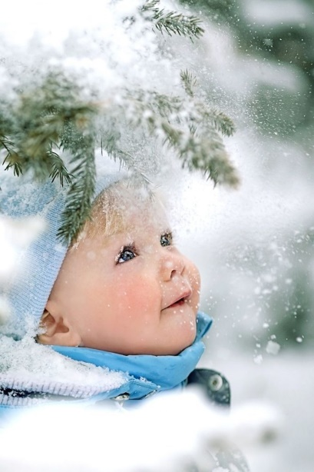
СОДЕРЖАНИЕ
Калейдоскоп эмоций
Мой любимый питомец
Наши достижения
Сказочные советы
Познавательная картотека
Интеллектуальная страничка

Slide 3
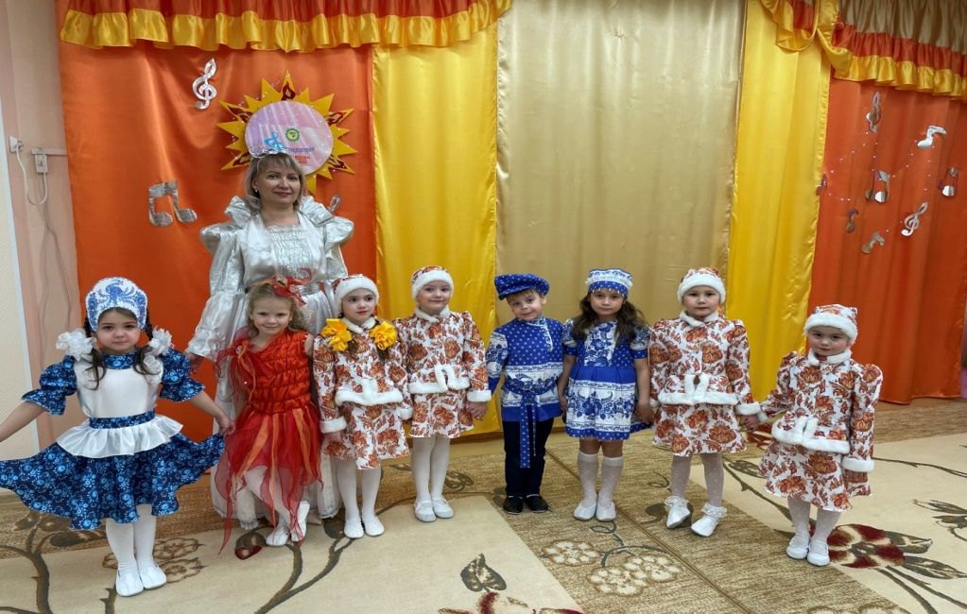
Калейдоскоп эмоций
VIII Районный Фестиваль детского музыкального творчества
«Искорка»
В рамках творческого проекта «Путешествие в Прекрасное» прошел VIII Районный Фестиваль детского музыкального творчества «Искорка». Фестиваль является открытым мероприятием для воспитанников старшего дошкольного возраста образовательных организаций МО «Мирнинский района» РС (Я). Тема фестиваля в этом году – «Глубинкою сильна Россия!». Целью фестиваля является создание условий для развития предпосылок ценностно-смыслового восприятия и понимания произведений искусства посредством музыкально-художественной деятельности.
Приятно осознавать, что для некоторых ребят фестиваль стал важной ступенькой в развитии творчества и таланта. Именно здесь зажигаются первые звездочки. В фестивале приняли участие 16 детских садов АН ДОО «Алмазик». На фестивале были представлены красочные, музыкальные номера – вокальные и инструментальные ансамбли, хореографические представления и сольное пение. Искорка в этом году проходила в необычном режиме, члены жюри побывали в каждом детском саду и оценили представленные номера.

Slide 4
Калейдоскоп эмоций
Участники фестиваля были награждены дипломами и памятными подарками. В каждой номинации члены жюри присудили I, II, III место:
− Вокальные ансамбли:
I место – детский сад № 43 «Чебурашка», ансамбль «Гармония» с музыкальной композицией «Бабушка».
II место – детский сад № 51 «Улыбка», ансамбль «Сюрприз» с музыкальной композицией «Край родной».
III место – детский сад № 6 «Березка», ансамбль «Желейки» с музыкальной композицией «Я живу в России».
− Хореографические композиции:
I место – детский сад № 13 «Карлсон», ансамбль «Непоседы» с танцевальной композицией «Северное сияние»
I место – детский сад № 48 «Айболит», ансамбль «Каблучок» с танцевальной композицией «Веселые выкрутасики».
II место – детский сад № 50 «Нордик», ансамбль «Растишка» с танцевальной композицией «Плясовая»
III место – детский сад № 48 «Айболит», ансамбль «Карусель» с танцевальной композицией «Ромашка».
III место – детский сад № 46 «Сказка», ансамбль «Кнопочки» с танцевальной композицией «Заинька».
− Сольное пение:
I место – детский сад № 2 «Сардаана» Викулина Катя с песней «Русская зима».
II место - детский сад № 37 «Звездочка» Харлампьева Лиля с песней «Тус хоту».
III место – детский сад № 36 «Алмазик» Хасанова Маргарита с песней «Семья».
− Детские инструментальные ансамбли (оркестры):
I место – детский сад № 2 «Сардаана» ансамбль «Чудо дети» с композицией «Саночки».
II место - детский сад № 3 «Золотой ключик» ансамбль «Цыплята» с композицией «Плясовая».
III место – детский сад № 4 «Лукоморье» ансамбль «Северные нотки» с композицией «Моя Россия».

Slide 5
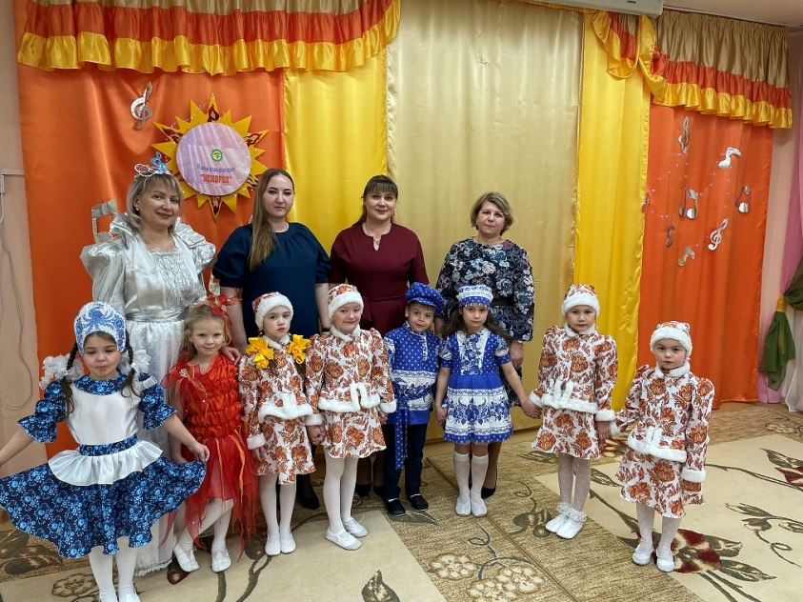
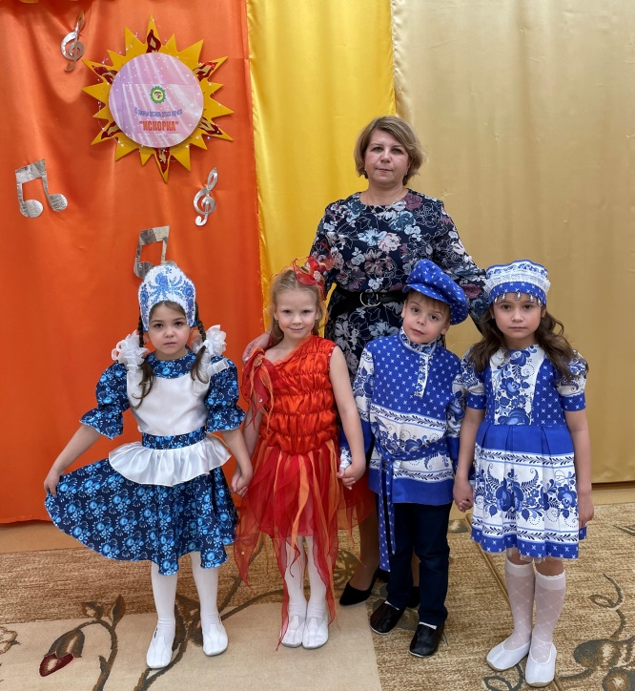
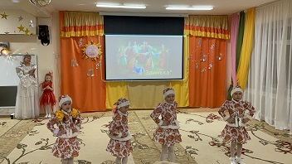
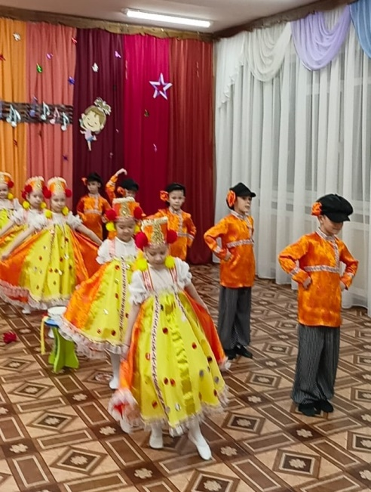
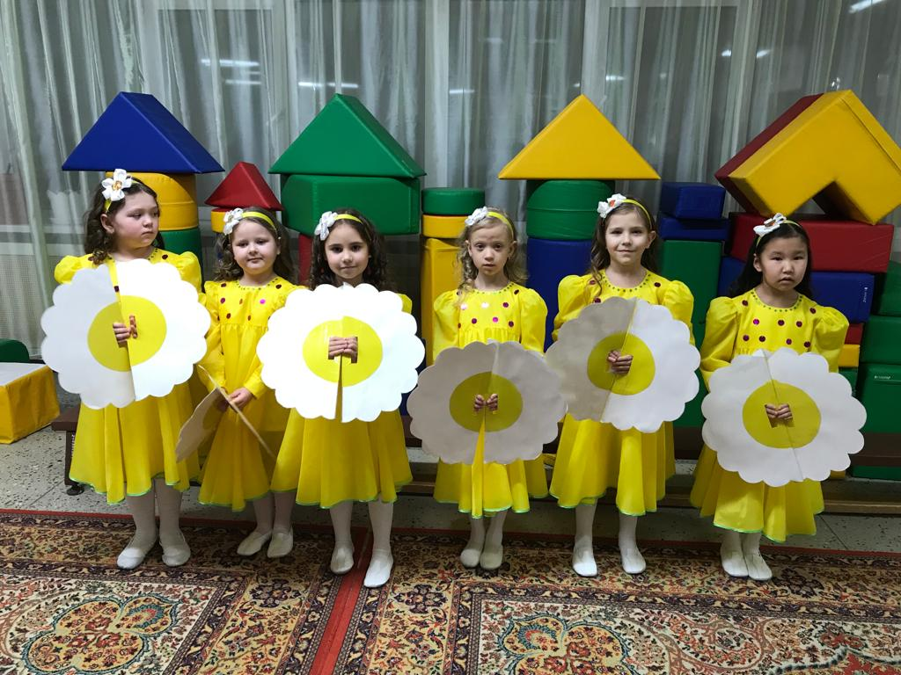
Участники удачнинских детских садов
Детский сад № 46 «Сказка», танцевальный ансамбль «Кнопочки»
Детский сад № 48 «Айболит», танцевальный ансамбль «Каблучок»
Детский сад № 48 «Айболит», танцевальный ансамбль «Карусель»

Slide 6
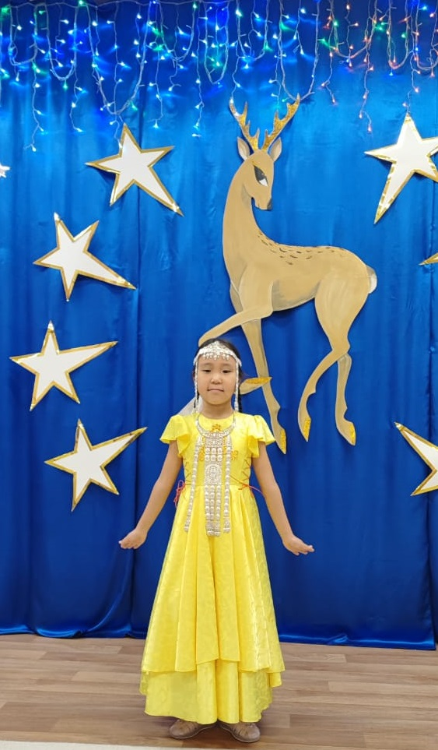
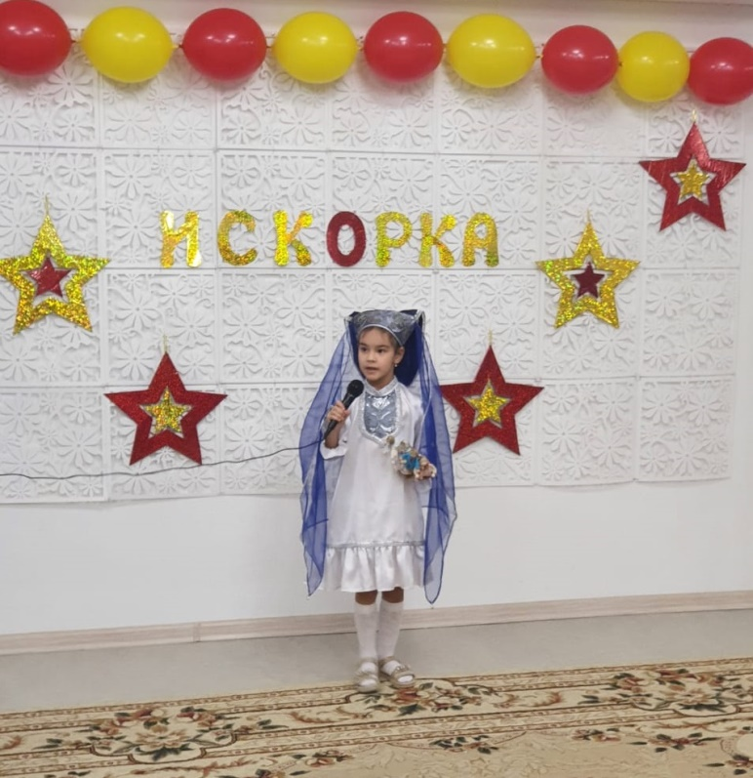
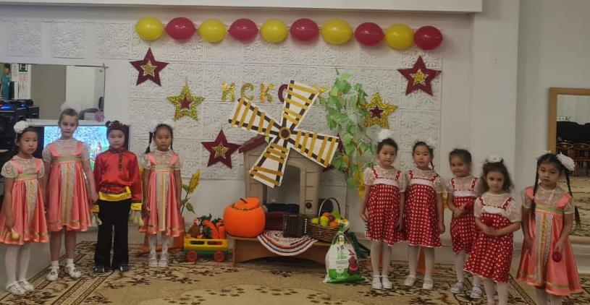
Участники удачнинских детских садов
Детский сад № 36 «Алмазик» Хасанова Маргарита
Детский сад № 37 «Звездочка» Харлампьева Лиля, солистка ансамбля «Сулусчаан»
Детский сад № 36 «Алмазик», вокальный ансамбль «Соловушки»

Slide 7
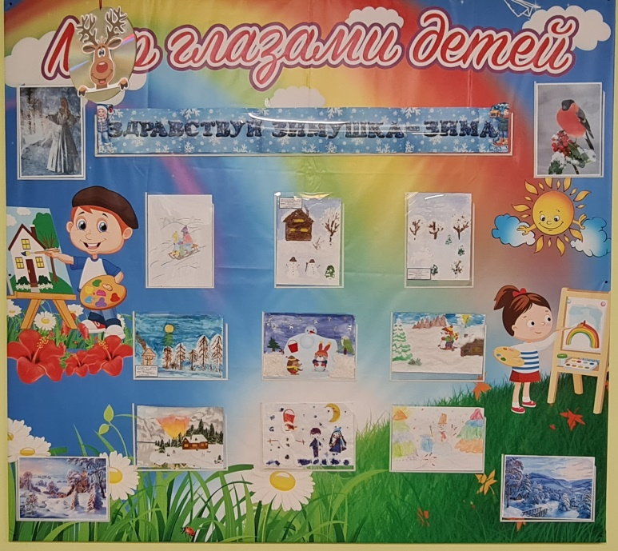
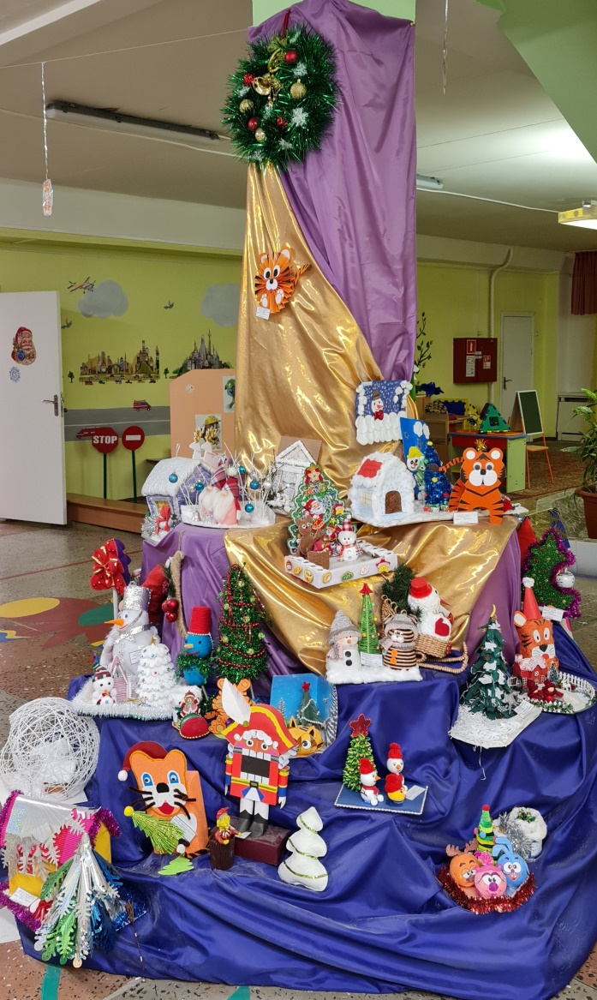
Калейдоскоп эмоций
С Новым годом! Или Волшебные дни в Сказке!
Ах, зимушка зима! Как хороша она! Катание на санках с горок, игры в снежки и конечно Новый год!
В нашем детском саду в ожидании Новогодних праздников прошла выставка детских рисунков «Зимушка хрустальная». А так же стало нашей давней традицией организовывать выставку поделок, посвященных предстоящему году. В этом году мы решили посвятить ее новогодним героям из сказок.
И вот в наш сад пожаловали различные герои новогодних сказок, которые изготавливались из ваты, ниток, салфеток , бумаги, картона, ватных дисков, фетра и других материалов. Фантазии родителей и воспитанников не ограничились темой выставки, так на новогоднем камине появились рождественский венок, носочки, снеговики, необычные заснеженные елочки.
В результате и получились вот такие сказочные поделки, приближающие нас к Новому году. Все они стали украшением новогоднего интерьера детского сада.

Slide 8
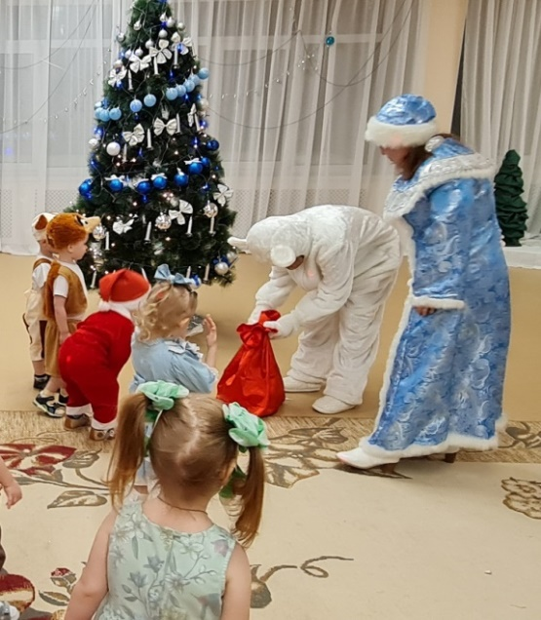
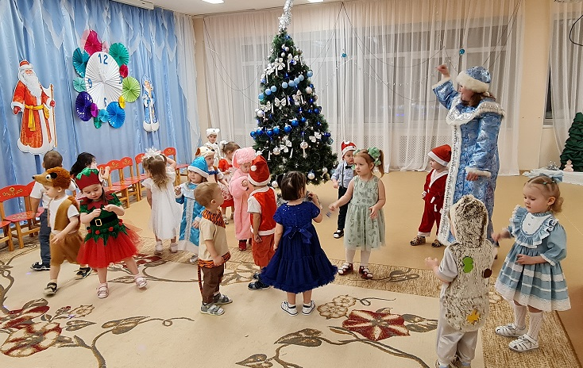
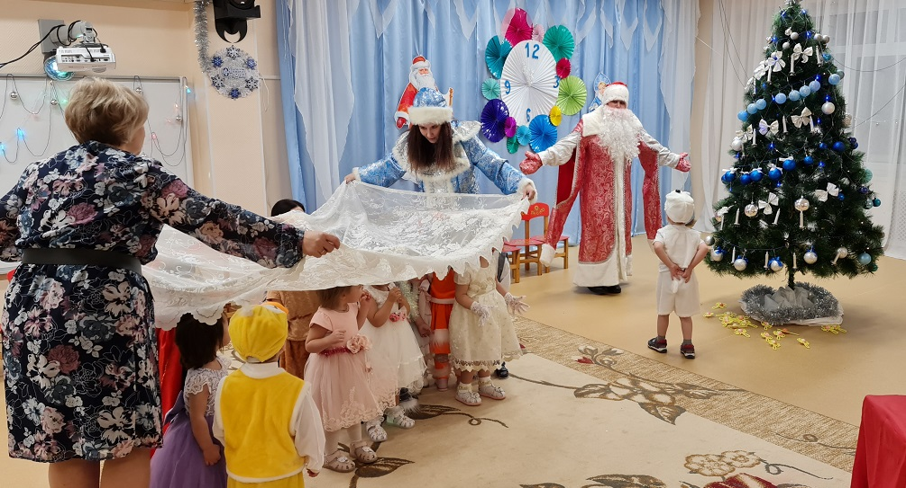
Калейдоскоп эмоций
С Новым годом! Или Волшебные дни в Сказке!
Ребята и сотрудники украшали группы снежинками, гирляндами, мишурой. Писали и рисовали письма Деду Морозу и готовились к Новогоднему утреннику. Разучивали песни, танцы, стихи, а родители помогали ребятам учить роли, готовили костюмы… И вот наступил долгожданный, радостный и снежный Новый год.
Малыши со Снегурочкой отправились на встречу с Дедом Морозом, а повстречали Мишку, который играл и танцевал с ребятами. Выполняя его задания малыши нашли дорогу к Деду Морозу и в награду получили долгожданные подарки.

Slide 9
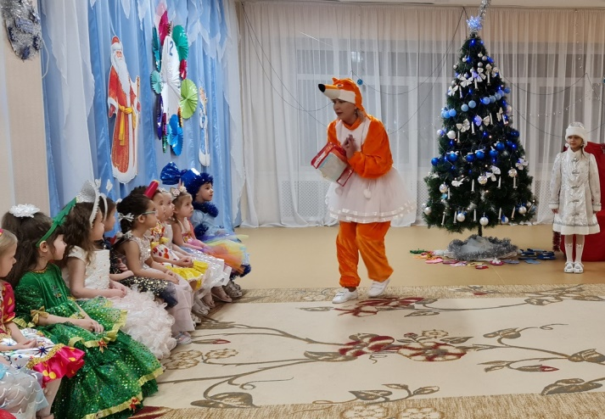
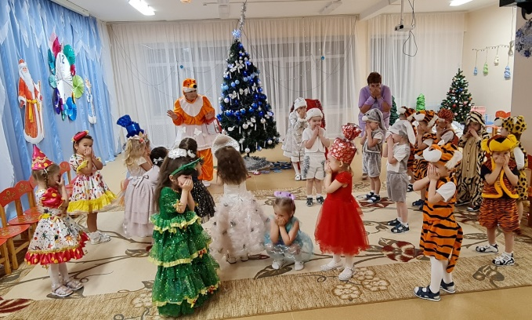
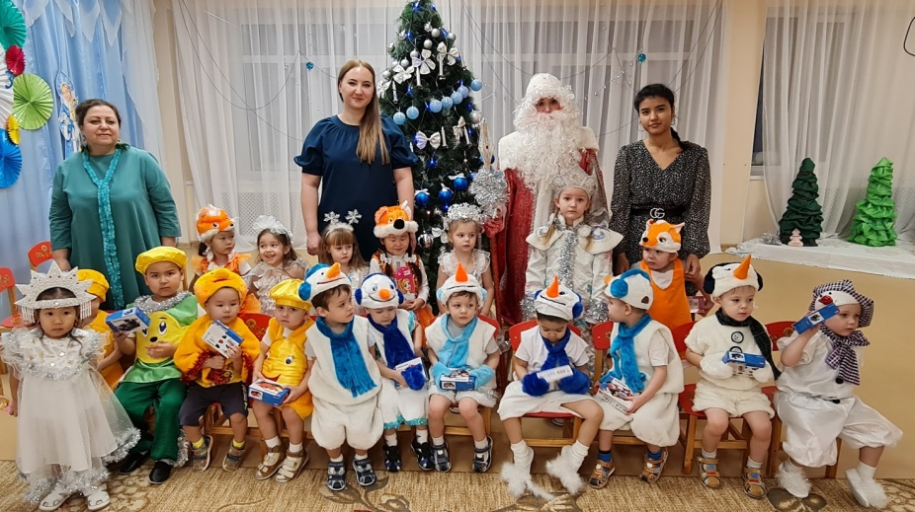
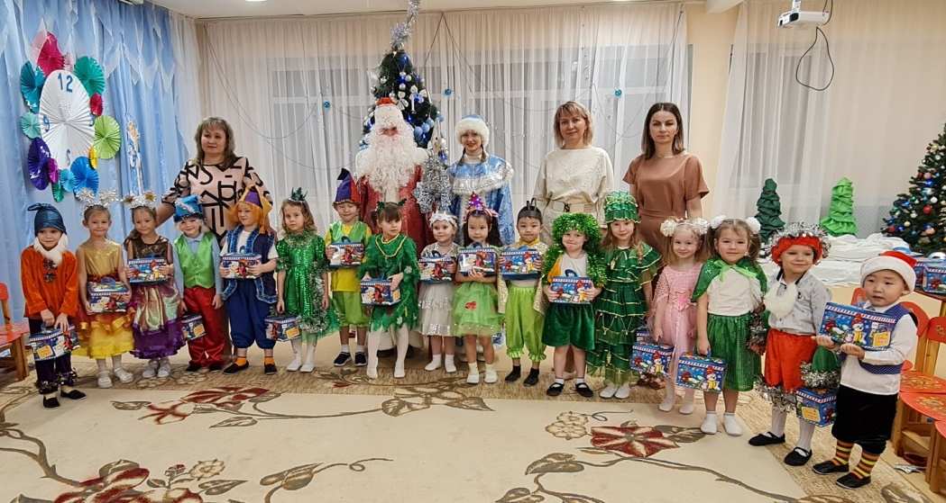
Калейдоскоп эмоций
С Новым годом! Или Волшебные дни в Сказке!
К воспитанникам младших групп пришла рыжая лисичка сестричка и украла все огоньки с елки. Отважные ребята и Снегурочка отыскали Дед Мороза и спасли праздник.
А вот с воспитанниками средней группы разговаривала сама елочка, она капризничала и не хотела украшать своими огоньками праздник, но волшебные звездочки все таки смогли зажечь елочку. Веселые и отважные гномики расчистили дорогу для Дед Мороза, а освещали ее яркие светлячки, праздник был спасен.

Slide 10
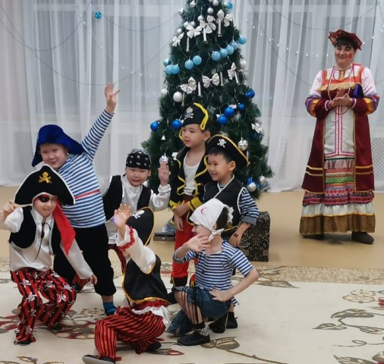
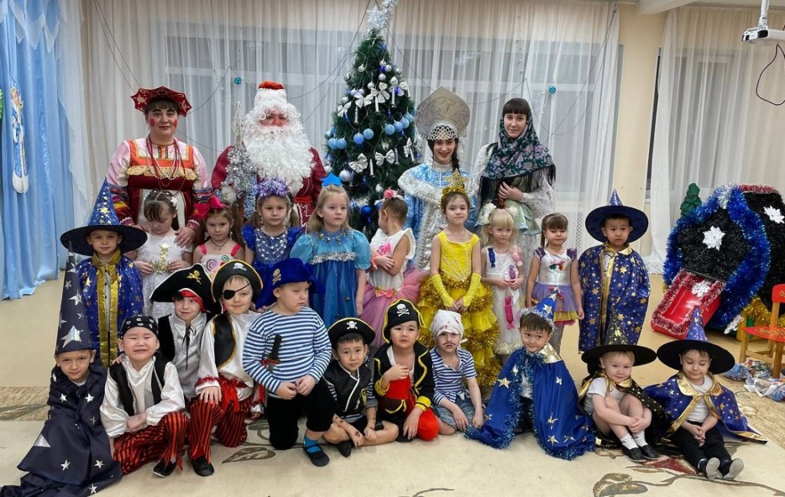
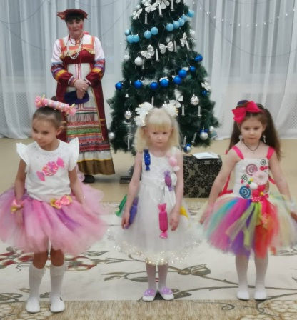
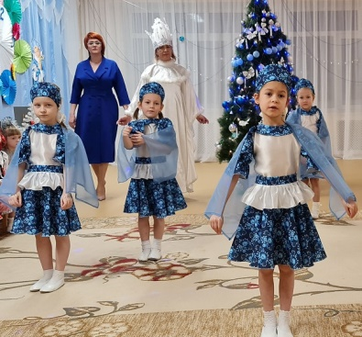
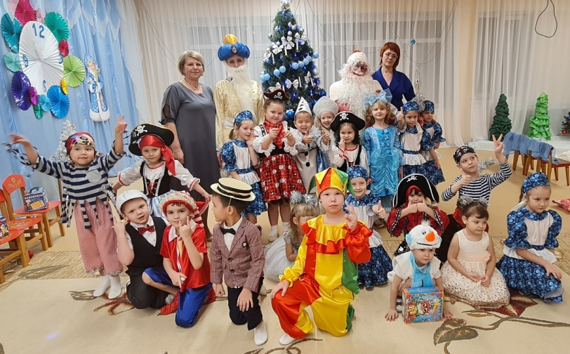
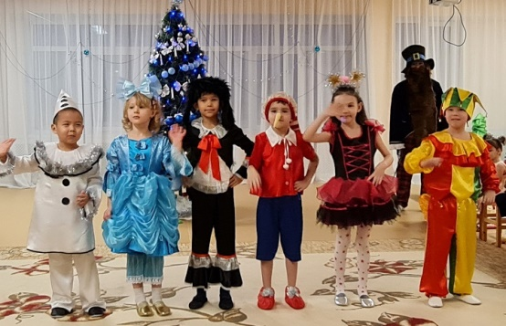
Калейдоскоп эмоций
С Новым годом! Или Волшебные дни в Сказке!
В старшей группе «Буратино» праздник прошёл по мотивам всем известной сказки «Морозко». Педагоги проявили себя хорошими артистами, показав всё своё творческое мастерство, артистизм, задор и организаторские способности. Им пришлось перевоплотиться в разных героев: Настеньку, Марфушечку, Снегурочку и щедрого Деда Мороза! С самого начала представления, сказочные герои увлекли детей в волшебный мир сказки. Дети смогли окунуться в праздничную атмосферу приключений, поучаствовать в интересных новых играх. С появлением Деда Мороза начался настоящий праздник с песнями и танцами, хороводами вокруг ёлки.
В старшую группу «Теремок» пришёл на праздник Джин, который исполнял желания детей, а у детей было одно желание, чтоб на праздник пришел Дед Мороз с подарками. Волшебник Джин все перепутал, исполняя желания он ничего не знал о таком дедушке, поэтому появлялись другие герои. Но в третий раз у Джина все получилось и желание исполнилось, на праздник пришел самый настоящий Дед Мороз.

Slide 11
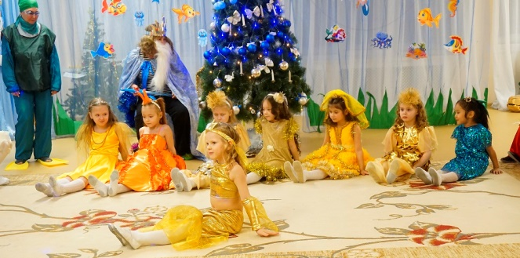
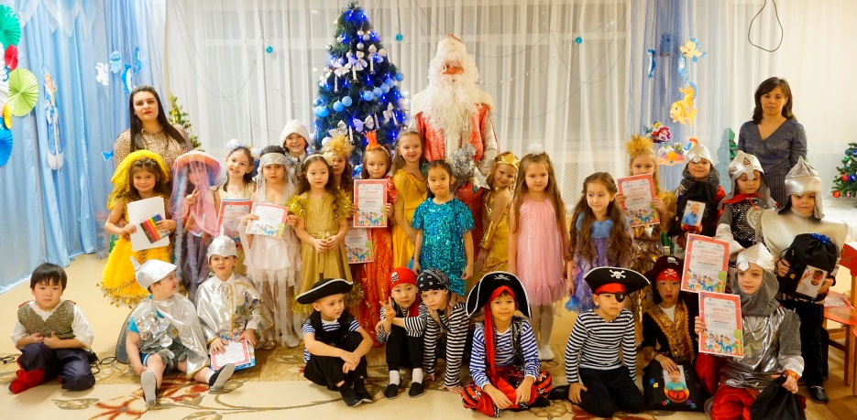
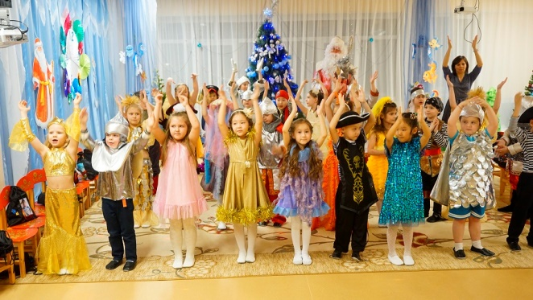
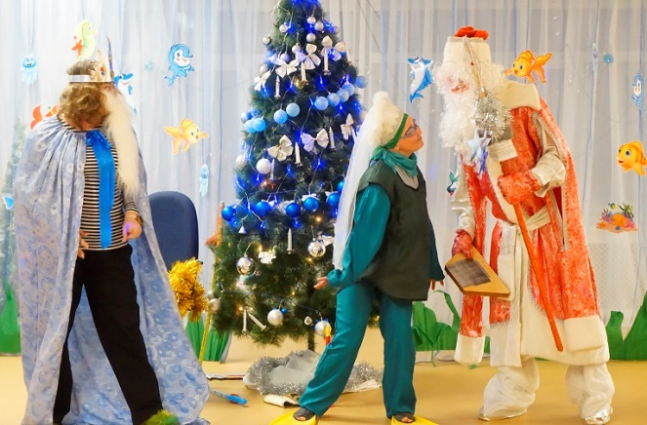
Калейдоскоп эмоций
С Новым годом! Или Волшебные дни в Сказке!
А воспитанники подготовительной группы попали в морское царство к его Мокрейшеству Водокруту 21 и его слуге Квакуне, который скучал и ребята, пожалев высочество, повеселили его танцами золотых рыбок, медуз, морских пиратов, а в благодарность он отпустил Снегурочку на праздник, где она с Дедушкой Морозом одарила всех драгоценными камушками, которые благодаря волшебству, превратились в конфеты.
После всех представлений дети читали стихи Деду Морозу и Снегурочке, фотографировались с персонажами, получали новогодние подарки.
Во время новогодних представлений царила атмосфера праздника, волшебства, чувствовался позитивный эмоциональный настрой воспитанников и педагогов.

Slide 12
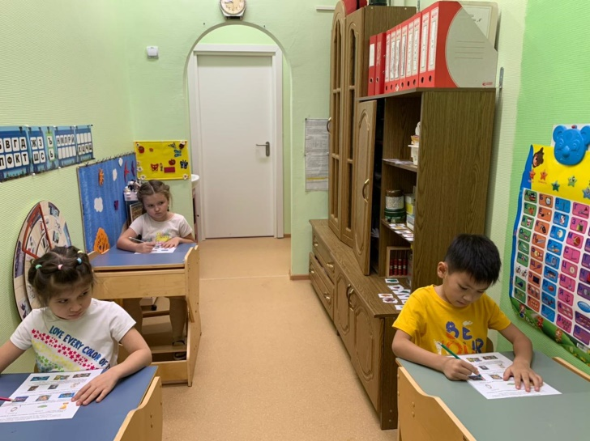
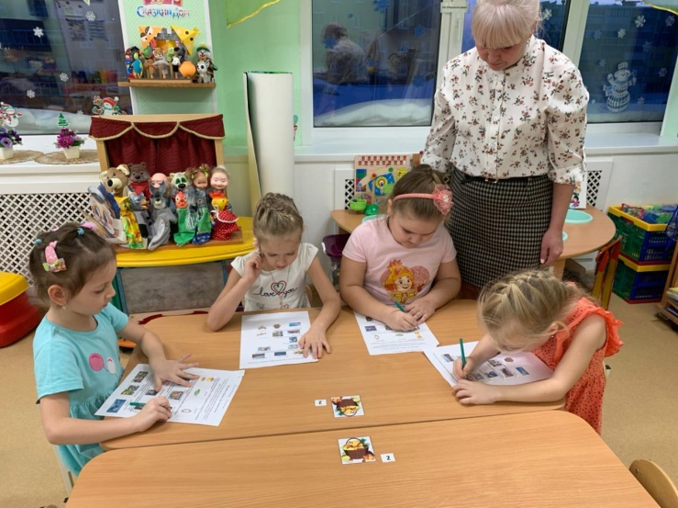
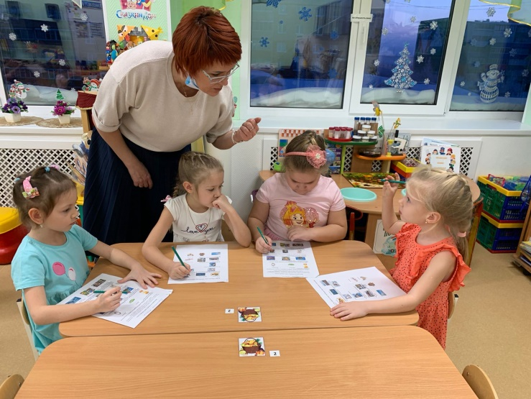
Калейдоскоп эмоций
III Городской дистанционный конкурс – викторина «Сказочный ларец»
Под руководством учителя – логопеда Мухаметшиной Е.Н. прошел городской дистанционный конкурс – викторина «Сказочный ларец» по зимним сказкам «Зимние чудеса». Конкурс является открытым мероприятием для воспитанников старшего дошкольного возраста образовательных учреждений МО «город Удачный» РС (Я).
Дистанционный Конкурс способствует формированию интереса дошкольников к книжной культуре, знакомству с различными жанрами литературы и развитию всех компонентов речи. В конкурсе участвовало 72 ребенка – это воспитанники удачнинских детских садов и участники от ЦДО.
В ходе проведения предварительной работы ребятам читали сказки на зимнюю тематику “Морозко”, “Двенадцать месяцев”, “Снегурочка”, “Зимовье зверей”, “Лиса и заяц”, “Лисичка-сестричка и серый волк”, “Два Мороза”, “По щучьему велению...”, “Лиса – лапотница”, “Рукавичка”, «Щелкунчик и мышиный король»., рассматривали иллюстрации, вспоминали сказки и сказочных героев, играли в игры.
По итогам Конкурса можно сделать вывод, что детки отлично знают сказки на зимнюю тематику, победители и призеры награждены Дипломами 1,2,3 степени. Педагоги, подготовившие победителей, лауреатов и участников, указывались в дипломах как руководители.

Slide 13
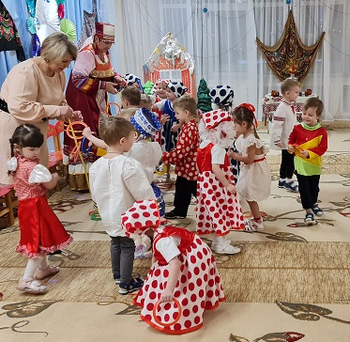
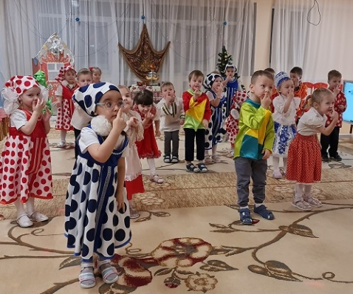
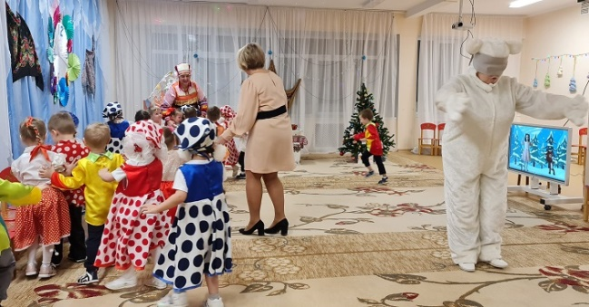
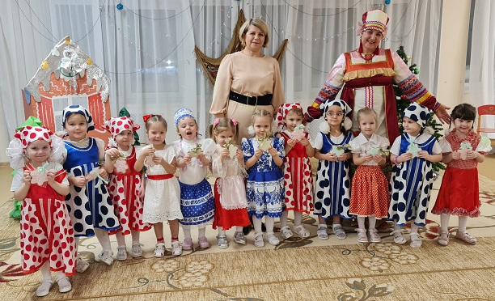
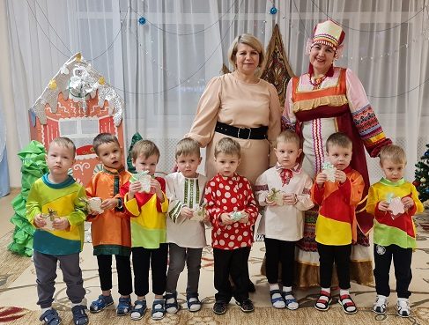
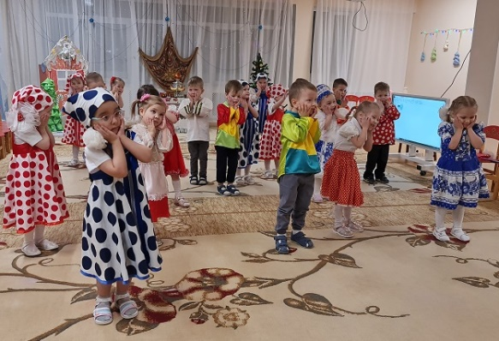
Калейдоскоп эмоций
«Рождественские колядки» в Сказке
Коляда, коляда
отворяй ворота
Доставайте сундучки,
вынимайте пятачки!
Святки – это праздничный период от Рождества до Крещенского сочельника. В эти дни ходят, друг к другу в гости поздравляют с Рождеством и поют колядки.
В детском саду № 46 «Сказка» стало хорошей и доброй традицией проводить рождественские колядки с целью знакомства детей с русскими народными традициями и культурой. Дети и взрослые окунулись в атмосферу народного праздника и веселья.
Утром 18 января дети младшей группы под весёлую народную музыку зашли в музыкальный зал, ведущая Алена Юрьевна и гостеприимная хозяюшка Наталья Николаевна рассказали о традициях празднования «Святок». В начале мероприятия воспитанникам показали фрагмент фильма, в котором дети наглядно увидели колядующих, распевающих песни-колядки. К детям на праздник пришёл белый медведь, он пригласил детей участвовать в традиционных рождественских играх и танцах: «Собери бусы», «Рукавички», «Жмурки с медведем», «Догонялки», «Елочки – пенечки». Во время мероприятия дети водили хороводы, пели песенки – колядки, устраивали веселые переплясы и даже принимали участие в гаданиях. Все получили положительные эмоции и хорошее настроение.

Slide 14
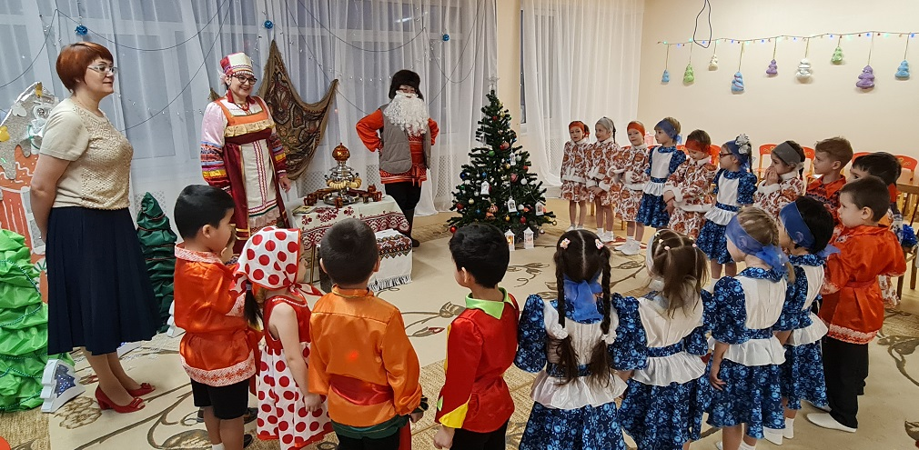
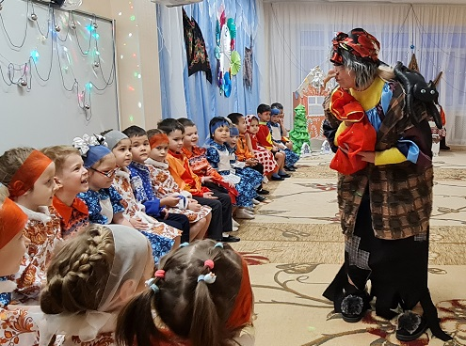
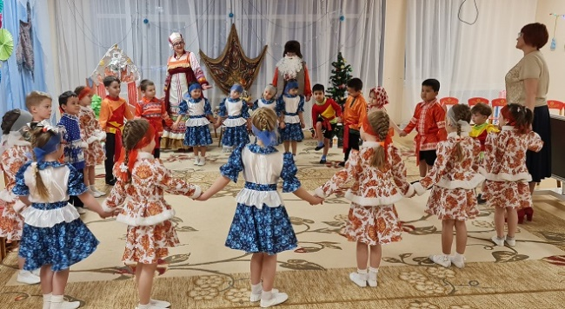
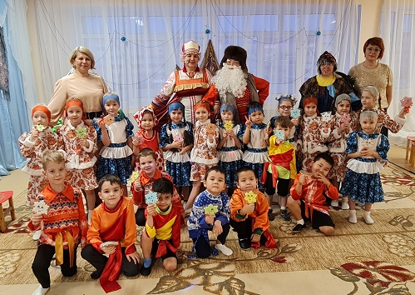
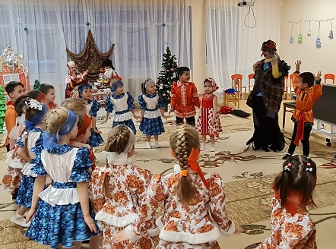
Калейдоскоп эмоций
«Рождественские колядки» в Сказке
Детей старших групп познакомили с традициями, обрядами и народными играми святочных праздников. Дети выступили в роли ряженых колядовщиков, детей встречали гостеприимные хозяева. Ребята по русской традиции рассказывали колядки, желая хозяевам здоровья и благополучия, за что получили сладкое угощение. В гости на праздник пришла веселая Баба – яга. Она с детьми играла, танцевала, колядовала и даже гадала. В заключение праздника дети всех групп получили сладкое угощение - испеченные прянички.
Хороший эмоциональный настрой детям подарили гости праздника. На протяжении всего праздника дети были веселы, радостны и активны.
Участие в подобных мероприятиях, даёт детям возможность прикоснуться к традициям и обычаям русского народа, самим прочувствовать всю прелесть народных гуляний.

Slide 15
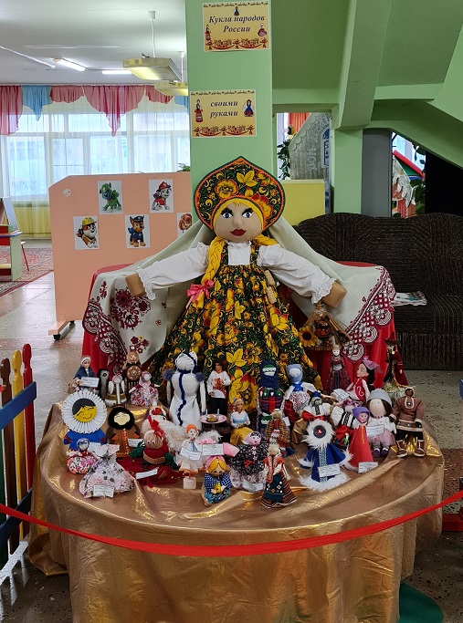
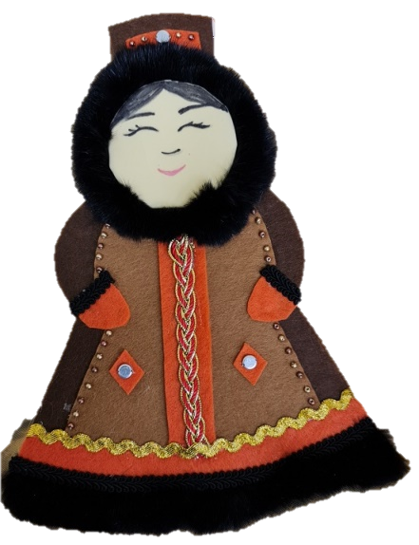
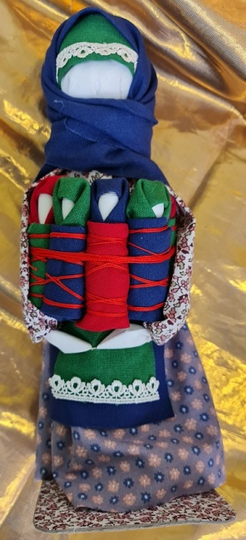
Калейдоскоп эмоций
«Кукла народов России своими руками»
Сегодня остро стоит проблема сохранения и бережного отношения к народной культуре. И мы должны стремиться к тому, чтобы подрастающее поколение знало традиции и обычаи русского народа, историю народной культуры, могло проникнуться чувством понимания ее древности и величия, чтобы приобщаться к ее истокам. Источником такого наследия для наших детей может стать традиционная народная кукла, которая была незаслуженно забыта. А ведь народные куклы на Руси издревле занимали особое место, ведь жизнь невозможна без праздников, исполнения обрядов, подготовки национальных костюмов и использования различных предметов прикладного искусства. Кукол делали не только для детей, основная их роль была обрядовая. Быт русского народа невозможен без обрядов с национальными костюмами, праздников и фольклора. Старинные куклы всегда изготавливались из различных предметов, какие находились под рукой: соломы, веточек деревьев, отрезков ткани, веревки, мха.
В целях популяризации народного искусства, сохранения культурных традиций, этнокультурного многообразия, культурной самобытности всех народов в нашем детском саду прошел творческий конкурс поделок «Кукла народов России своими руками». Родители приняли самое активное участие и подарили своим детям минуты радости от совместного творчества. Все участники получили дипломы и сертификаты, а так же небольшие сладкие подарки.
Конкурс оказался познавательным и очень увлекательным для детей и их родителей.

Slide 16
Калейдоскоп эмоций
«День защитника Отечества»
Праздник 23 февраля в детском саду – хороший повод для воспитания у дошкольников чувства патриотизма, сопричастности к лучшим традициям своей Родины, формирования у детей гордости за славных защитников Отечества. Это праздник всех людей, которые стоят на страже нашей Родины. Это праздник настоящих мужчин — смелых и отважных, ловких и надёжных, а также праздник мальчиков, которые вырастут и станут защитниками Отечества, а пока мы знакомим детей и рассказываем, что такое армия, почему 23 февраля — День Защитника Отечества. Воспитываем уважительное отношение к военному человеку, человеку в форме, прививаем любовь к Родине, и развиваем патриотические чувства. Такие мероприятия, проведённые с детьми, закладывают в их душах зёрнышки патриотизма, чувства долга перед Родиной.
Дети с задором исполняли танцы: «Бескозырка белая», «На палубе матрос», «Яблочко», «Чайка».
С боевым настроем исполняли песни: «Бравые солдаты» «Защитники Отечества» «Мальчишка – будущий солдат», «Герои солдаты», «Мы пока что дошколята» и многие другие
С выражением читали стихотворения, проявляли свою ловкость, смелость и смекалку в эстафетных играх. Даже самые маленькие будущие защитники показывали, как они умеют маршировать, петь песни, играть на горне.
Приходили к ребятам на праздник и гости: к ребятам средней группы пришел в гости боевой медведь для прохождения военной подготовки, а к старшим дошколятам пришел капитан Орлов, проводил с ребятами самые настоящие боевые учения.
Девочки подготовили для мальчишек музыкальный подарок «Озорные частушки». А так же будущим солдатам в конце праздника были вручены памятные подарки и самые настоящие медали за отвагу и силу.
А в подарок дорогим и родным своим дедушкам и папам дети вручили поздравительные открытки, изготовленные своими руками. Счастье и радость переполняли всех!

Slide 17
Калейдоскоп эмоций
«День защитника Отечества»

Slide 18
Калейдоскоп эмоций
«День защитника Отечества»

Slide 19
Мой любимый питомец
Амилия и АЙЯ
«Мы делаем все вместе»
Дашутка и Пончик
«Мы похожи?»
Степан и Марсель
«Пошли гулять скорее»
Степан и Марсель
«Быстро спать!»
Настена и Моня
«Баю, баюшки баю…»
Настена и Усач
«Ой, кто это? Что это?»

Slide 20
Мой любимый питомец
Амалия и пернатые друзья
«Всегда поймут и выслушают»
Даниил и Моника
«Все слышит и все видит»
Андрей и Бусинка
«Отдыхать нужно вместе»
Элина и Бася
«Мой пушистик»
Артем и Малыш
«Мой не совсем маленький друг»
Сайаана и Молли
«Всем привет!»

Slide 21
Мой любимый питомец
Роман и Шелда
«Вместе снежная прогулка»
Александра и Дик
«Смотри, я покажу как надо»
Лилия и Марсик
«Вместе не скучно!»
Ириша и Крендель
«Ой, ой, ой, кому то весело!»
Артем и Максик
«Какие мы хорошенькие»

Slide 22
Мой любимый питомец
Алима и Дымка
«Какие мы красотки»
Михаил и Линда
«Буду большим и красивым как Линда»
София и Моня
«Вместе не скучно!»
Данил и Зевс с Муркой
«Вместе весело живется»
Александра и Байкал
«Ой, ой, ой, кому то весело!»

Slide 23
Наши достижения
III МЕСТО
VIII Районный Фестиваль детского музыкального творчества «Искорка»
Районный семинар – практикум «Пути повышения профессиональной компетентности педагогических работников в области патриотического воспитания дошкольников»
2 сертификата за обобщение и распространения опыта работы

Slide 24
Сказочные советы
Играем и развиваем
грамматический строй речи
ГРАММАТИЧЕСКИЙ СТРОЙ РЕЧИ - это система взаимодействия слов между собой в словосочетаниях и предложениях. Включает в себя: морфологический и синтаксический уровень.
Чем обусловлены грамматические ошибки дошкольников?
• общими психофизиологическими закономерностями развития ребенка (развитием внимания, памяти, мышления, состоянием нервных процессов);
• трудностями овладения грамматическим строем языка
Учитель – логопед
Елена Николаевна
Мухаметшина
(морфологией, синтаксисом, словообразованием) и уровнем его усвоения;
• запасом знания об окружающем мире и объемом словаря, а также состоянием речевого аппарата и уровнем развития фонематического восприятия речи;
неблагоприятным влиянием окружающей речевой среды (прежде всего неправильностью речи родителей и воспитателей)
• педагогической запущенностью, недостаточным вниманием к детской речи.
Выполняя интересные и увлекательные задания в форме игры, ваш ребенок в игровой форме научится правильно находить нужный по смыслу приставочный глагол, образовывать относительные и притяжательные прилагательные, подбирать глаголы – антонимы и строить с ними предложения.

Slide 25
Сказочные советы
Играем и развиваем
грамматический строй речи
ИЗ ЧЕГО СДЕЛАНО? (игра с мячом)
Взрослый, бросает мяч, говорит: «Сапоги из кожи», а ребенок, возвращает мяч, отвечает: «Кожаные»
ЧЕЙ ХВОСТ?
Ребенку предлагается угадать, чьи хвосты изображены на картинке.
Например: «У зайца какой хвост? Заячий».
Играем и развиваем
грамматический строй речи
ИЗ ЧЕГО СДЕЛАНО? (игра с мячом)
Взрослый, бросает мяч, говорит: «Сапоги из кожи», а ребенок, возвращает мяч, отвечает: «Кожаные»
ЧЕЙ ХВОСТ?
Ребенку предлагается угадать, чьи хвосты изображены на картинке.
Например: «У зайца какой хвост? Заячий».
БЫВАЕТ – НЕ БЫВАЕТ.
Взрослый предлагает просит ребенка внимательно слушать то, что он скажет. Если то, о чем он скажет, бывает, надо хлопнуть в ладоши и повторить сказанное; если не бывает – покачать головой и помолчать. Затем взрослый медленно, отчетливо произносить сочетания слов: кошка летает, рыбка летает, воробей летает, стол прыгает, гусеница прыгает, зайчик прыгает, собачка прыгает, дом прыгает, дорога прыгает, лодка плавает, корабль плавает, топор плавает, утюг плывет, молоток плавает, стол ходит, дом ходит, лампа ходит, рыба ходит и т.д.

Slide 26
Познавательная картотека
ЛЭПБУК
«Бабушкин сундучок. Наследие русского народа»
Цель лепбука: обобщение и систематизация тематической информации по ознакомлению дошкольников с народным творчеством и традициями, в рамках образовательно-воспитательного процесса в детском саду.
Адресованность: Лепбук предназначен для организации совместной деятельности воспитателя с детьми и для самостоятельной деятельности детей в процессе закрепления и обобщения знаний.
Возраст детей: Лепбук можно использовать с детьми от 3 до 7 лет.
Данное пособие изготовлено из твердой основы в виде книжки, на которой расположены элементы в виде различных фигурных кармашков, блокнотов, книжечек с целью выполнения обучающих и игровых заданий.
Содержание лепбука:
Устное народное творчество русского народа
Народные промыслы России
Русские народные музыкальные инструменты
Русская изба, предметы быта
Пазлы «Собери избу»
Лото «Предметы быта»
Русская Матрешка (игрушки)
Мария Сергеевна
Димитриева
воспитатель

Slide 27
Интеллектуальная страничка
Ответы в следующем номере
Ответы на кроссворд
По горизонтали: 1. Витамины; 2. Осень; 3. Дождь; 4. Листопад; 5. Иней; 6. Октябрь; 7. Ноябрь.
По вертикали: 8. Заморозки; 9. Сентябрь; 10. Холод; 11. Ветер.

Slide 28
Веб-сайт в интернете www.almazik.org
Над журналом работала
творческая инициативная группа:
Е.А. Иванова, Е.Н. Мухаметшина, А.Ю. Кривошеева
Фото для журнала предоставлены воспитателями и родителями групп.
Гл. редактор: Л.А. Мурашко
ДО НОВЫХ ВСТРЕЧ!

